Slide 1
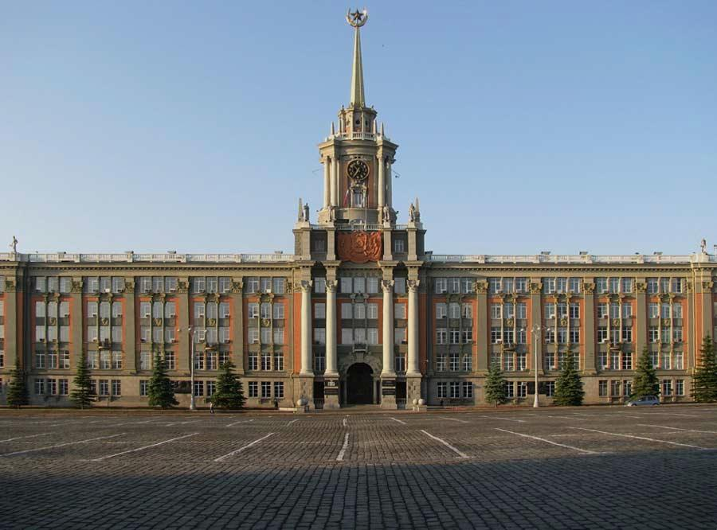
Заболеваемость
гриппом и ОРВИ
в городе Екатеринбурге
Сезон зима 2016 года
Главный врач городского центра
медицинской профилактики,
к.м.н., главный эпидемиолог
Управления здравоохранения
Харитонов А.Н.

Slide 2
Заболеваемость гриппом и ОРЗ среди жителей г. Екатеринбурга за 2002-2015 гг. (показатель на 10 тыс.)
С 2009 года заболеваемость гриппом и ОРЗ в целом по городу находится на стабильно высоком уровне, в основном за счет детского населения.
В 2015 году зарегистрировано 368 910 случаев заболеваний ОРЗ и гриппом, в том числе среди детей 273 904 случая.

Slide 3
Заболеваемость гриппом и ОРЗ среди жителей г. Екатеринбурга по неделям в сезон 2015-2016 гг. (показатель на 10 тыс.)
Эпидемический подъем заболеваемости гриппом и ОРВИ с превышением
пороговых величин отмечается с третьей по седьмую неделю 2016 года

Slide 4
Динамика заболеваемости ОРВИ и гриппом за 6 недель
Недели | 2015 год | 2016 год | Прирост в % относительно предыдущей недели | Количество обслуженных вызовов МБУ «СМП»
2 неделя 04.01.-10.01.2016 | 3984 | 5537 | выше на 39 % | 889
3 неделя 11.01-17.01.2016 | 7603 | 10110 | выше на 33% | 965
4 неделя 18.01-24.01.2016 | 8749 | 16176 | выше на 70% | 1710
5 неделя с 25.01-31.01.2016 | 12099 | 24684 | выше на 104% | 2244
6 неделя с 01.02-07.02.2016 | 16790 | 18784 | выше на 11,8 % | 1553
7 неделя с 08.02-14.02.2016 | 21444 | 12280 | ниже на 42% | 928
Максимальный показатель заболеваемости составил 182,5 на 10 тыс. населения, что выше эпидемиологического порога, определенного для города Екатеринбурга, в 2,8 раза на 5-ой неделе.

Slide 5
Количество госпитализированных за 6 недель
Недели | Количество госпитализированных
 | всего | взрослые | дети | беременные
04.01-10.01.2016 | 252 | 26 | 226 | 11
11.01.-17.01.2016 | 238 | 32 | 206 | 6
18.01.-24.01.2016 | 360 | 104 | 256 | 38
25.01.-31.01.2016 | 721 | 448 | 273 | 37
С 01.02.-07.02.2016 | 789 | 521 | 268 | 27
С 08.02-14.02.2016 | 583 | 384 | 199 | 23
Госпитализация осуществлялась: взрослых в ГКБ №40 инфекционный корпус
Дополнительно было развернуто в ГКБ № 40: - 120 коек;
В ГКБ №6 – 60 коек;
В ЦГБ №1 – 90 коек;
В ЦГБ №23 – 30 коек
Кроме этого госпитализация осуществлялась в отделениях общей терапии и пульмонологии в ЦГБ
Госпитализация детей осуществлялась в ДБ №8, 11, дополнительно было развернуто в ДБ № 9 -30 коек.

Slide 6
Результаты лабораторных исследований за циркуляцией вирусов гриппа и ОРВИ на территории города в сезон 2015-2016 гг.
С сентября по декабрь преимущественно выделялся риновирус (50 % от общего количества выделенных возбудителей), с января - вирус гриппа (более 70 %).

Slide 7
Число случаев гриппа А/H1N1/09 по неделям в сезон 2015-2016гг. (абс. ч.)
С 3 недели отмечается подъем заболеваемости гриппом за счет взрослого населения с пиком заболеваемости на 6 неделе.
Всего зарегистрировано 378 случаев лабораторно подтвержденных случаев гриппа, в т.ч. 359 гриппа А/H1N1/09 и 19 случаев гриппа А/H3N2/

Slide 8
Возрастная структура заболевших гриппом за последние 3 сезона
Видовая структура возбудителей
у заболевших гриппом
Заболеваемость среди детей и взрослых зависит от циркулируемого типа вируса гриппа

Slide 9
Противоэпидемические мероприятия в ЛПУ г. Екатеринбурга в соответствии с распоряжением УЗ от 19.01.2016 года № 28/46/35 «Об организации противоэпидемических мероприятий в период подъема заболеваемости гриппом и ОРВИ».
обеспечение оптимального температурного режима,
дезинфекция с использованием вирулицидных дезинфектантов,
режим проветривания,
режим УФО и дезинфекции воздуха,
отстранение от работы лиц с признаками ОРВИ,
изолированный приема лихорадящих больных,
карантин в стационарах (ограничение допуска посетителей к больным),
введение масочного режима,
проведение неспецифической профилактики гриппа среди сотрудников.

Slide 10
Дополнительные организационные и противоэпидемические мероприятия в соответствии с распоряжением УЗ от 22.01.2016 года № 46/46/35 Дополнение к распоряжению управления здравоохранения от 19.01.2016г. №28/46/35 «Об организации противоэпидемических мероприятий в период подъема заболеваемости гриппом и ОРВИ»
Поликлиники:
С 23.01.2016г. до особого распоряжения продление работы отделений неотложной помощи поликлинических учреждений до 22-00 часов, приём вызовов от населения до 21-00 часа;
Перевод работы поликлиник на преимущественное обслуживание пациентов на дому
Увеличение бригад неотложной помощи
С 23.01.2016г. и до особого распоряжения отменены профилактические дни, а также дни здоровых детей в детских поликлиниках и плановая вакцинация.
Ограничение посещения беременными женских консультаций, телефонный мониторинг состояния беременных

Slide 11
Дополнительные организационные и противоэпидемические мероприятия в соответствии с распоряжением УЗ от 22.01.2016 года № 46/46/35 Дополнение к распоряжению управления здравоохранения от 19.01.2016г. №28/46/35 «Об организации противоэпидемических мероприятий в период подъема заболеваемости гриппом и ОРВИ»
Стационары:
Строгое ограничение посещений пациентов (только при необходимости ухода)
Разворачивание дополнительных коек
С 22.01.2016 – создание мобильной консультативной бригады, работающей в ежедневном режиме, для консультации всех тяжелых больных ЛПУ города
Ежедневный мониторинг лекарственного обеспечения, средств защиты, аппаратов ИВЛ и пр.
Ежедневный мониторинг числа коек, тяжелых больных, всех беременных

Slide 12
Дополнительные организационные и противоэпидемические мероприятия в соответствии с распоряжением УЗ от 22.01.2016 года № 46/46/35 Дополнение к распоряжению управления здравоохранения от 19.01.2016г. №28/46/35 «Об организации противоэпидемических мероприятий в период подъема заболеваемости гриппом и ОРВИ»
СМП:
Разворачивание дополнительных консультативных постов для мониторинга состояния пациентов при ожидании времени обслуживания вызова
Круглосуточное дежурство руководителей СМП (главный врач, заместители)
В пиковое время числа вызовов вывод на линию дополнительных бригад сверх нормативно развернутых (25.01.2016 достигнут уровень максимальной обращаемости на СМП за весь период регистрации данного показателя - 2890)

Slide 13
Рекомендации Управления здравоохранения Администрации г. Екатеринбурга
Санитарно-противоэпидемическая комиссия решила направить в адрес главы Администрации г. Екатеринбурга предложение об издании Постановления по введению ограничительных мероприятий (карантина) по ОРВИ и гриппу на территории МО «город Екатеринбург» в связи с тем, что
- заболеваемость растет высокими темпами, отмечается тяжестью течения: в 70% в структуре госпитализированных составляют взрослые с тяжелым течением заболевания;
- в структуре заболевших 67 % детского населения, в т.ч. 23 % дети школьного возраста, которые в виду привитости переносят заболевание в легкой форме и являются источником заболевания для других категорий граждан.
Поэтому санитарно-противоэпидемическая комиссия считает необходимым временно приостановить учебный процесс в школах города Екатеринбурга.

Slide 14
Постановление Главы Администрации города Екатеринбурга №135 от 27.01.2016 О введении ограничительных мероприятий (карантина) по гриппу и острым вирусным инфекциям на территории муниципального образования «город Екатеринбург»
Обратить внимание:
Срок введения – с 28.01.2016
Карантин – это не каникулы!!!
Рекомендации для ДОУ
Простейшие рекомендации по режимным моментам для населения
Разъяснительная работа с населением по действиям при появлении заболевания

Slide 15
Рекомендуемый охват населения профилактическими прививками против гриппа
Согласно Постановления Главного государственного
санитарного врача по Свердловской области от 14.08.2015
№ 05-24/1 «О проведении профилактических прививок
против гриппа в Свердловской области в эпидемический
сезон 2015/16 года» охват профилактическими прививками
против гриппа должен составлять среди детей:
Учащихся 1-11-х классов - 90%
Детей ДОУ (старше 3-х лет) -90%
Детей ДОУ (младше 3-х лет) -75%
Детей с 6 мес. до 3-х лет (неорганизованные) – 75%

Slide 16
Итоги вакцинации против гриппа населения г. Екатеринбурга в эпидемический сезон 2015/2016годы
ВСЕГО– 548 086, в том числе:
в рамках Национального календаря– 436 066
для обеспечения эпидблагополучия – 122 020
Охват вакцинацией против гриппа составил:
среди взрослых – 32,9%
среди детей – 67,4%

Slide 17
Зависимость заболеваемости гриппом и охвата прививками в разных возрастных группах сезон 2015-16гг. (на 100 тыс. нас.)
Уровень заболеваемости гриппом находится в обратной зависимости от привитости: высокая заболеваемость гриппом в возрасте до 2-х лет при низком охвате прививками , а в возрасте 7-17лет - низкая заболеваемость при высоком охвате прививками. Среди заболевших гриппом привитых 14 чел. (3,7%) , в т.ч. 12 детей и 2 взрослых. Заболеваемость гриппом среди непривитых выше в 26 раз!

Slide 18
Мониторинг тяжелых больных гриппом в реанимационных отделениях ЛПУ г. Екатеринбурга
Дата | Всего | Дети | Взрослые
4 неделя 18.01-24.01.2016 | 17 | 2 | 15
5 неделя с 25.01-31.01.2016 | 30 | 3 | 27
6 неделя с 01.02-07.02.2016 | 27 | 8 | 19
7 неделя с 08.02-14.02.2016 | 19 | 2 | 17
8 неделя 15.02-21.02.2016 | 15 | 4 | 11
9 неделя с 22.02-28.02.2016 | 14 | 4 | 10
Все больные, находящиеся на стационарном лечении с диагнозом «грипп», в т.ч. с тяжелым течением заболевания, не привиты против гриппа!
Летальность

Slide 19
Летальные случаи с лабораторно подтвержденным гриппом A (H1N1) swin.
Всего 6 человек, в т.ч. 3 детей и 3 взрослых.
Дети:
Больной Г. возраст 7 месяцев, не привит.
Диагноз: множественные врожденные пороки развития.
Больной А. возраст 13 лет, не привит. Диагноз: синдром Дауна.
Больная Г. возраст 9 лет, не привита. Диагноз: ДЦП.
Взрослые:
Больной П. 62 лет, не привит. Диагноз: ИБС, сахарный диабет, ожирение.
Больная Д. 68 лет, не привита. Уход за больным внуком. Позднее обращение.
Больная К. 24 года, не привита. Позднее обращение.
Вирус гриппа А /H1N1/ обнаружен у 16 взрослых, умерших по другой причине, но подлежащих обязательной вакцинации как группа риска по хроническому заболеванию.

Slide 20
Здоровый учитель-здоровый ученик
гцмп
учитель
родитель
ученик

Slide 21
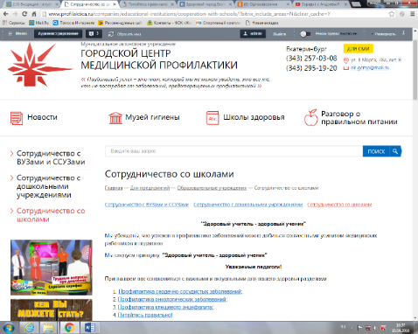
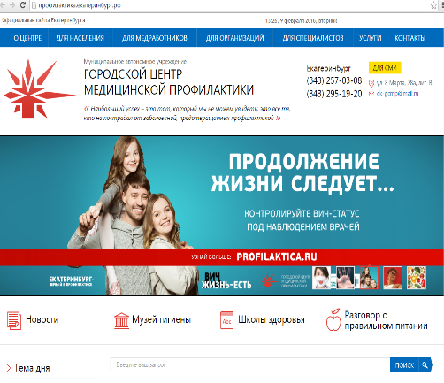
Для учителей
Обучение учителей биологии вопросам профилактики ВИЧ-инфекции в ГБУЗ СО «Свердловский областной центр по профилактике и борьбе со СПИД и инфекционными заболеваниями»
Измерение АД
Информирование по вопросам профилактики онкологических заболеваний
Видеоролики, печатная продукция. (по профилактике онкологических заболеваний и факторов риска развития ССЗ)
Информационный ресурс сайта www.profilaktica.ru

Slide 22
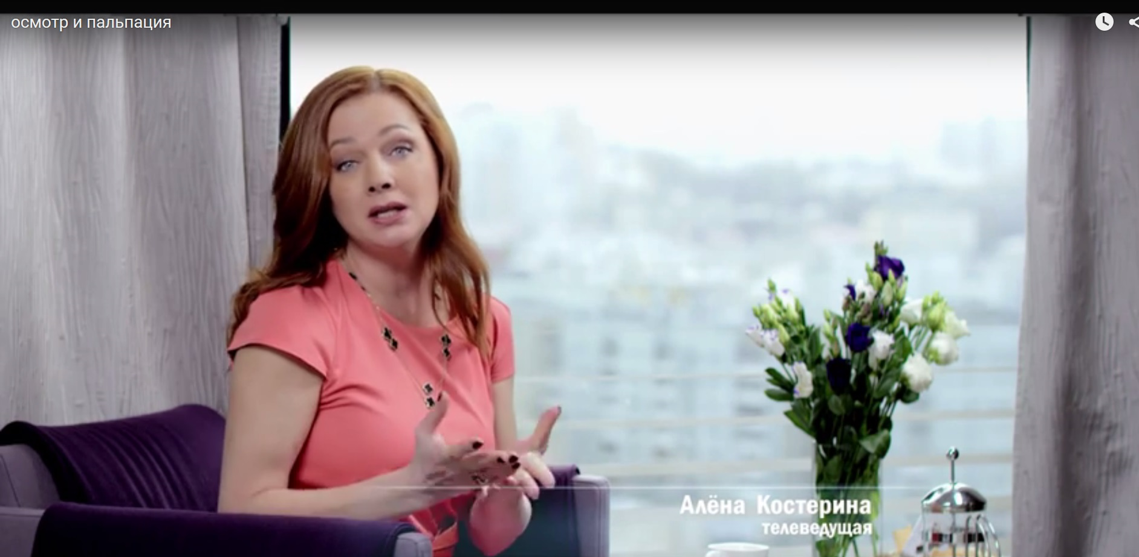
Для родителей
Видеоролики, печатная продукция. (по профилактике онкологических заболеваний, факторов риска развития ССЗ)
Информационный ресурс сайта www.profilaktica.ru (по профилактике зависимостей, вакцинопрофилактике, пропаганде ЗОЖ , правильного питания, физической активности)

Slide 23
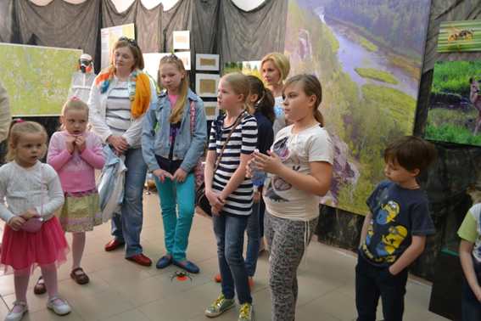
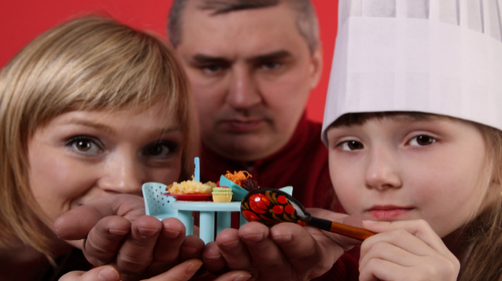
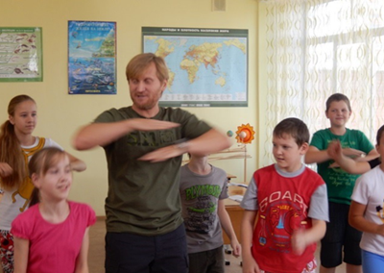
Для учеников
Интерактивные занятия в летний период в Музее гигиены (запись групп по телефонам: 295-19-23; 8-922-61-22-997 ; Картавенко Татьяна Валерьевна)
Интерактивные занятия в течении 2016-2017 учебного года по вопросам профилактики зависимостей ( Предварительная запись по телефону: 295-14-90; Ткач Анна Владимировна)
Реализация образовательной программы «Разговор о правильном питании»
Зарядка со звездой http://www.profilaktica.ru/public/children/
Печатная продукция

Slide 24
Будьте здоровы! Делайте сезонные прививки против гриппа и тогда нам не придется вводить карантинные мероприятия в городе Екатеринбурге!

